Slide 1
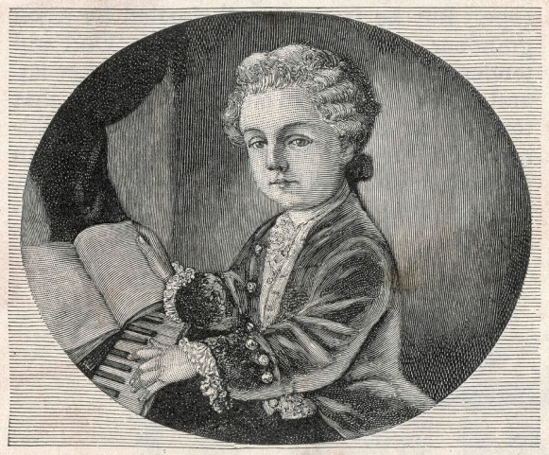
ПРЕЗЕНТАЦИЯ к музыкально-литературной гостиной «Сказки о детстве Моцарта»

Slide 2
Тихо-тихо рядом сядем – Входит музыка в наш дом В удивительном наряде, Разноцветном, расписном. И раздвинутся все стены – Вся земля видна вокруг: Плещут волны речки пенной, Чутко дремлют лес и луг. Вдаль бегут степные тропки, Тают в дымке голубой... Это музыка торопит И ведёт нас за собой. Вместе с музыкой хорошей К нам приходит волшебство, Осторожней, осторожней, Не спугнуть бы нам его. К. Ибряев

Slide 3
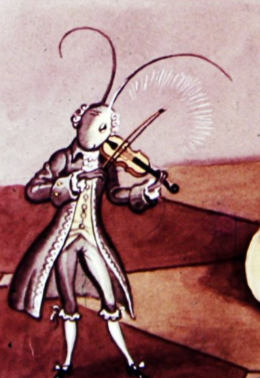
Notes:
Обложка книги Г. Цыферова. Персонаж сказки Сверчок

Slide 4
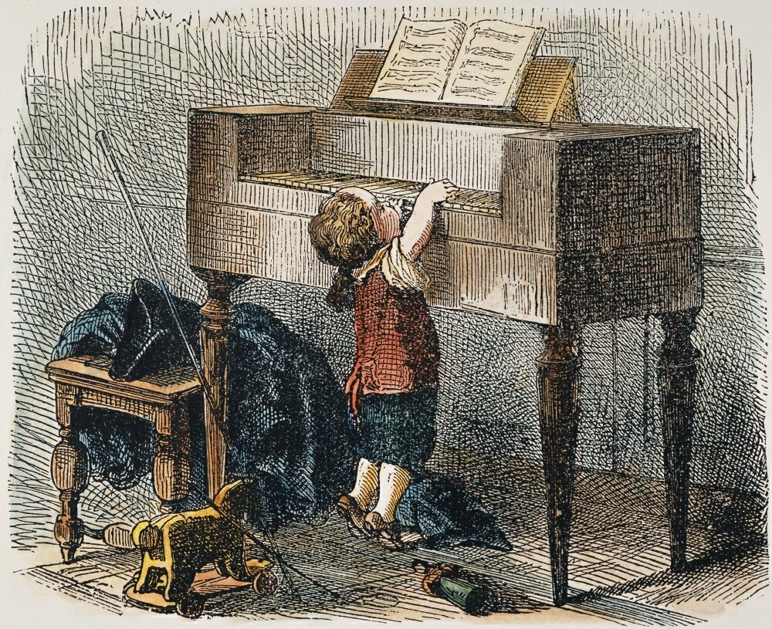
Notes:
Маленький Моцарт

Slide 5
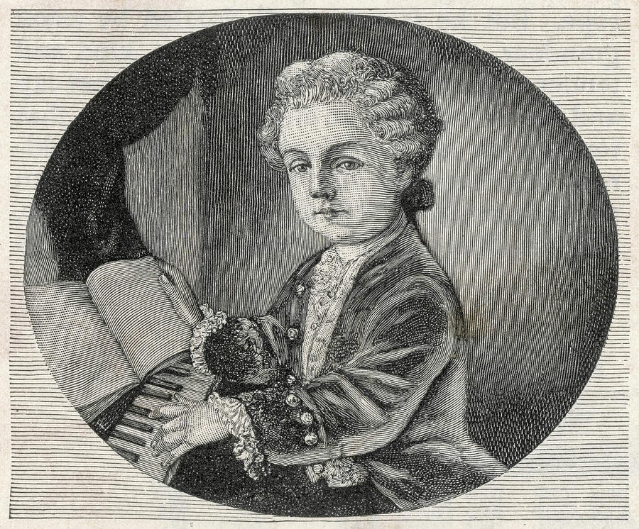
Notes:
Маленький Моцарт

Slide 6
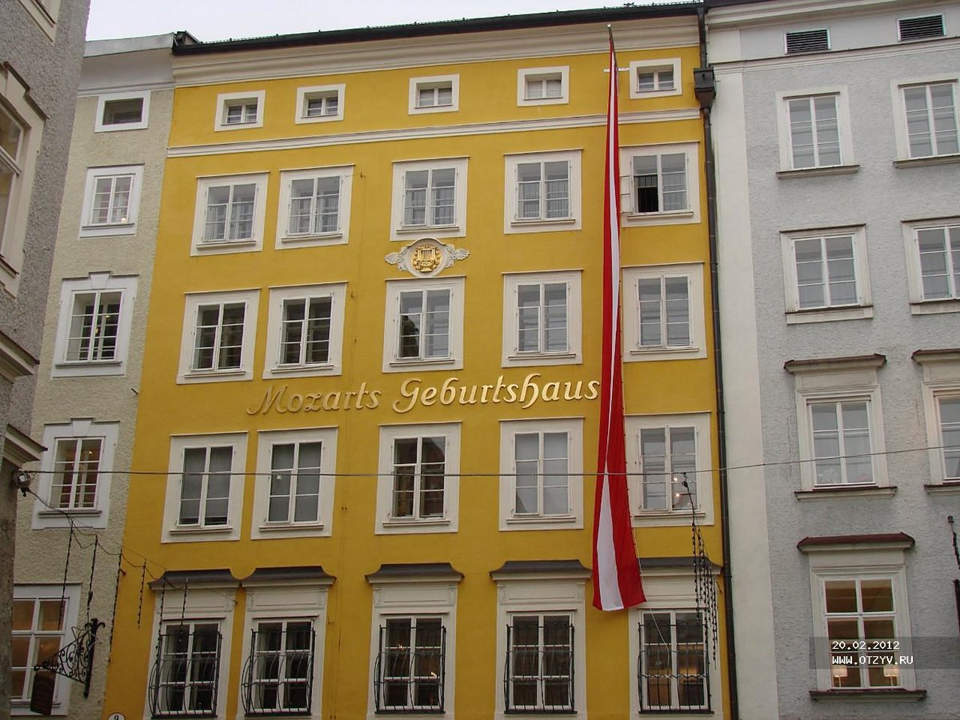
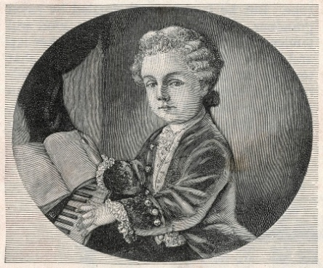
Notes:
Дом в Зальцбурге, где родился Моцарт

Slide 7
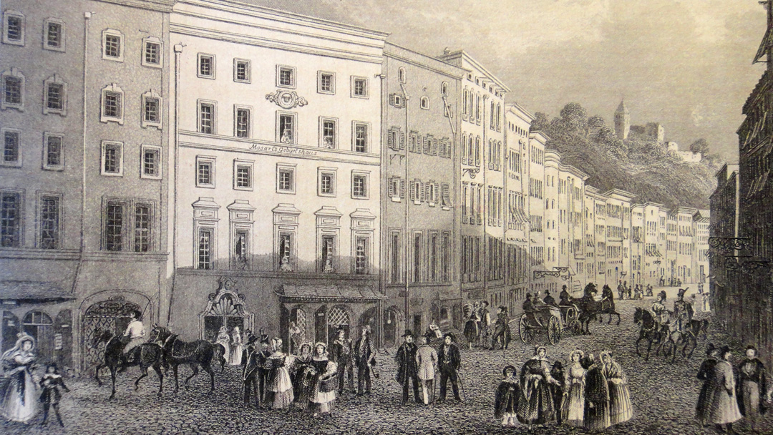
Notes:
Дом Моцарта в 18 веке

Slide 8
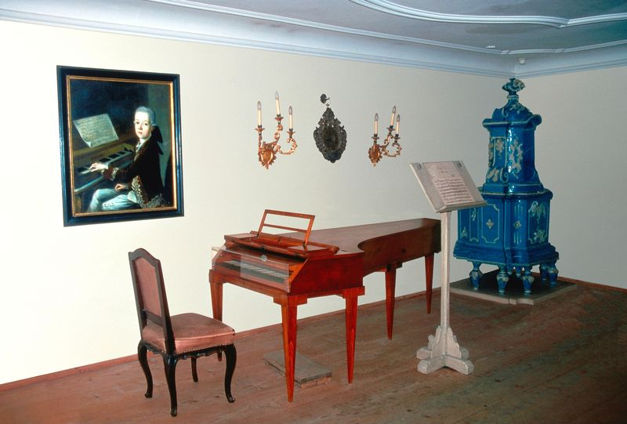
Notes:
Дом-музей В.А. Моцарта в Зальцбурге

Slide 9
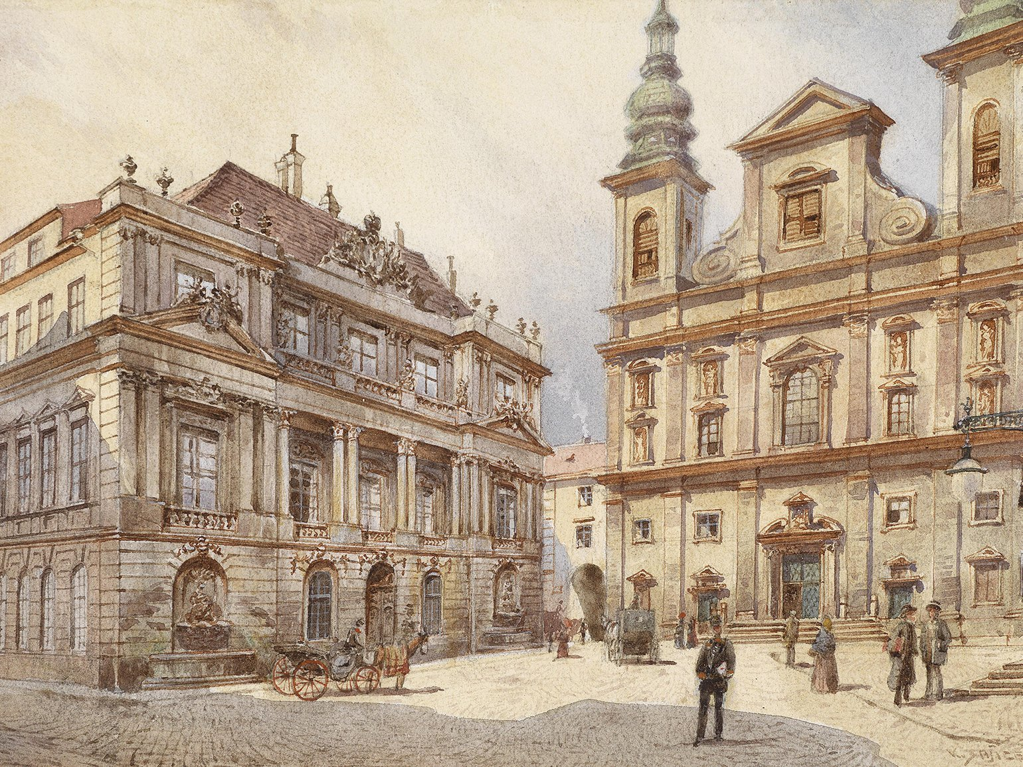
Notes:
Улица старинной Вены

Slide 10
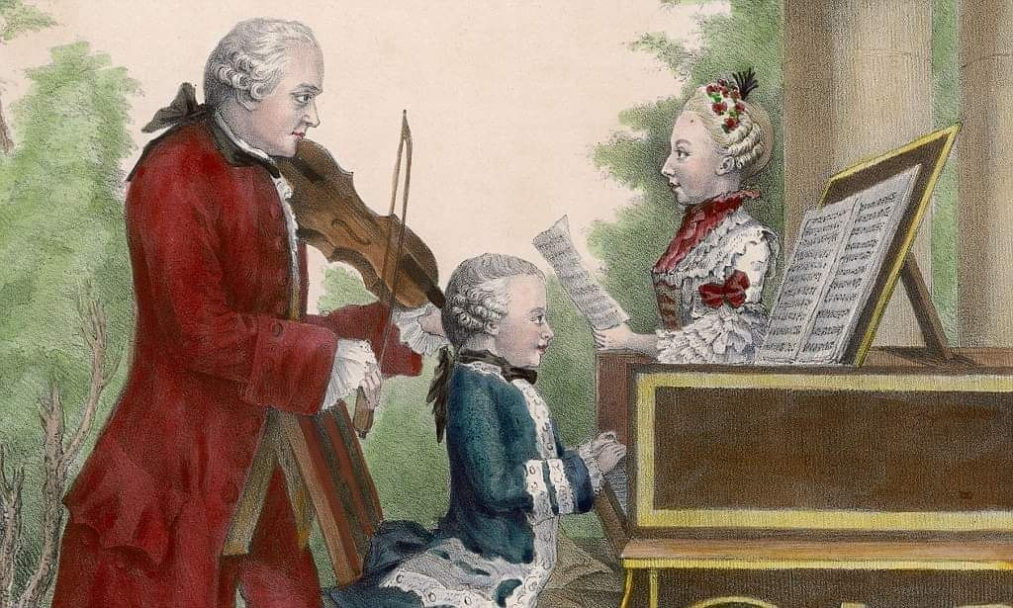
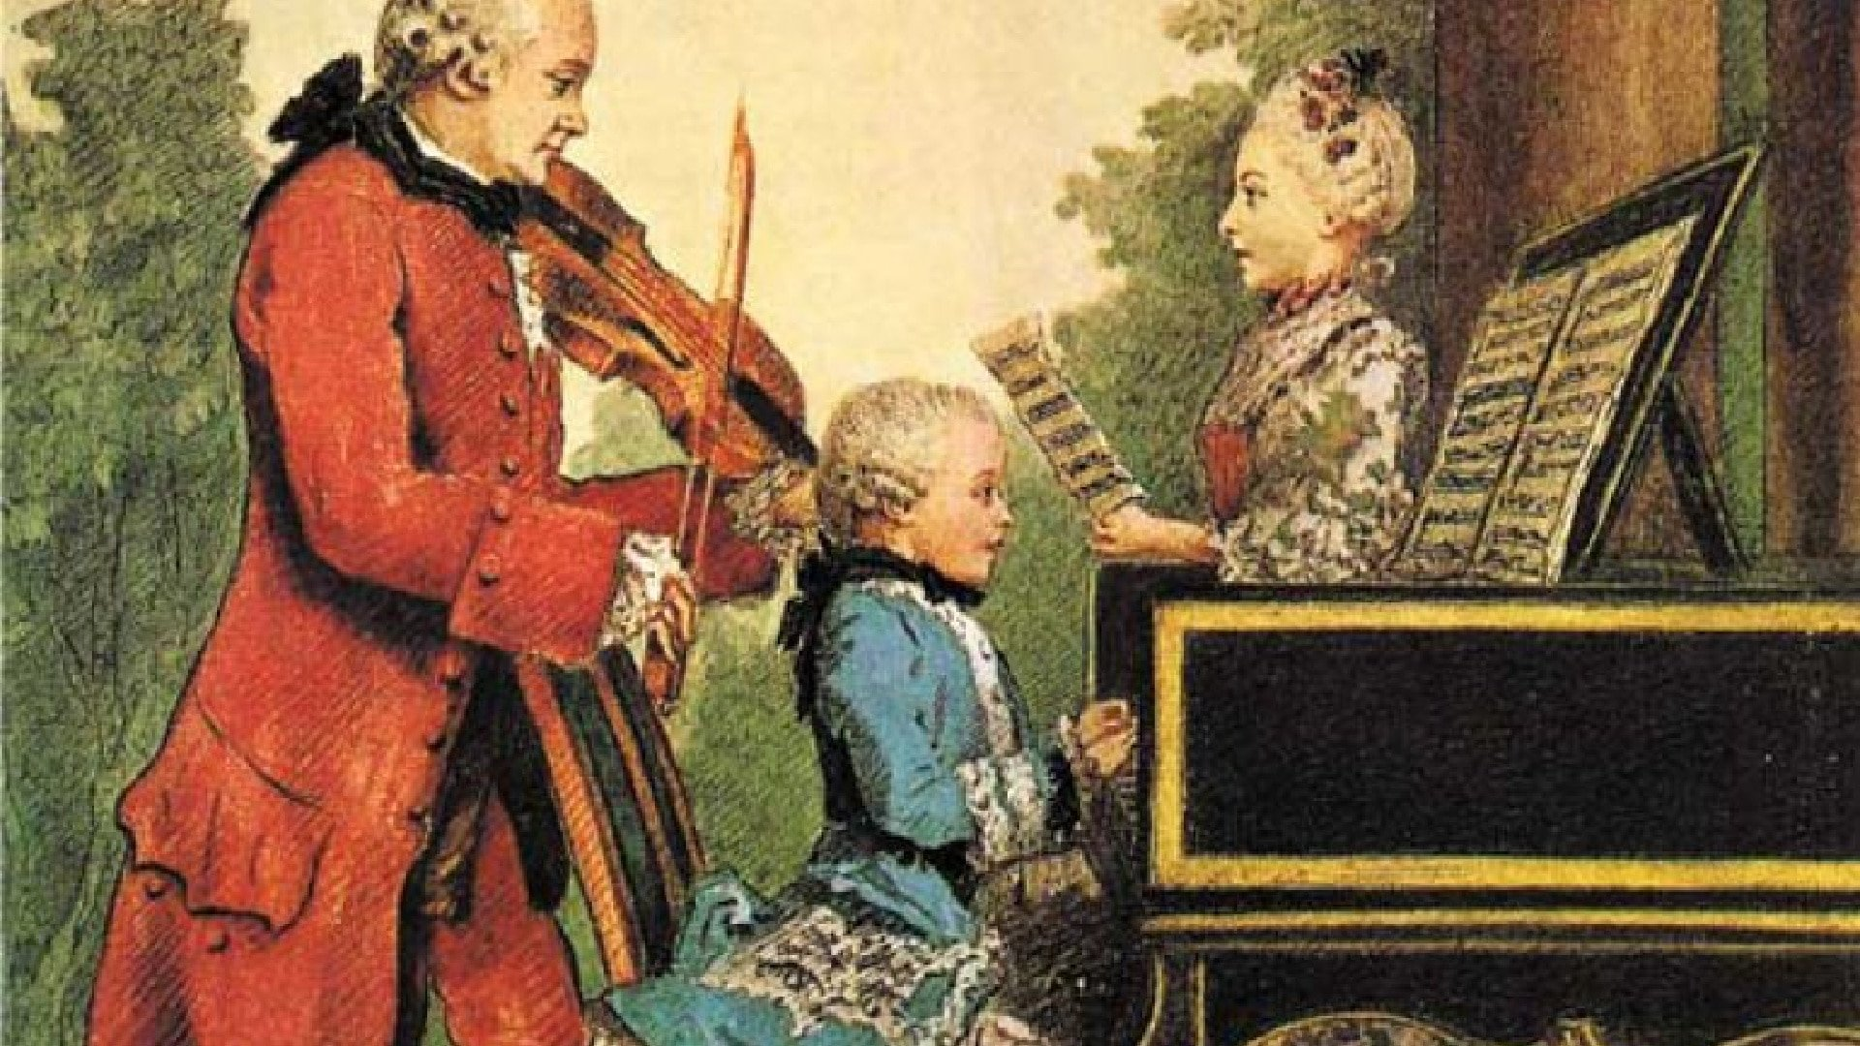
Notes:
Леопольд Моцарт и его дети Мария Анна и Вольфганг Амадей. Изображение с картины Л. Кармонтеля

Slide 11
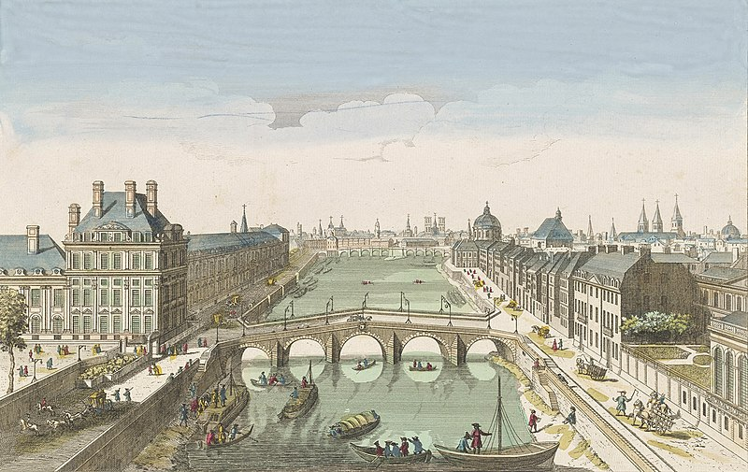
Notes:
Париж. Мост через реку Сену

Slide 12
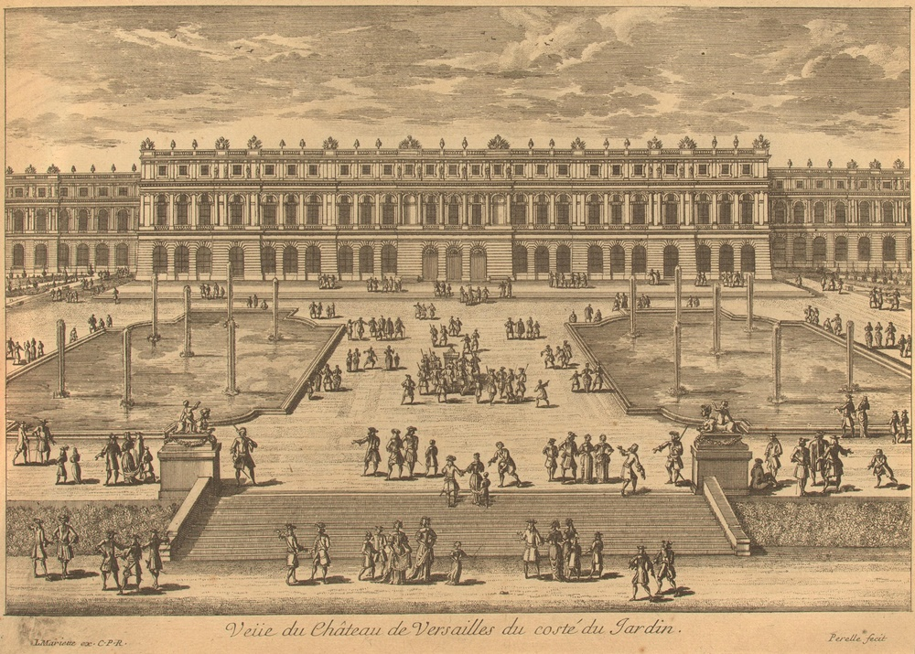
Notes:
Версальский дворец

Slide 13
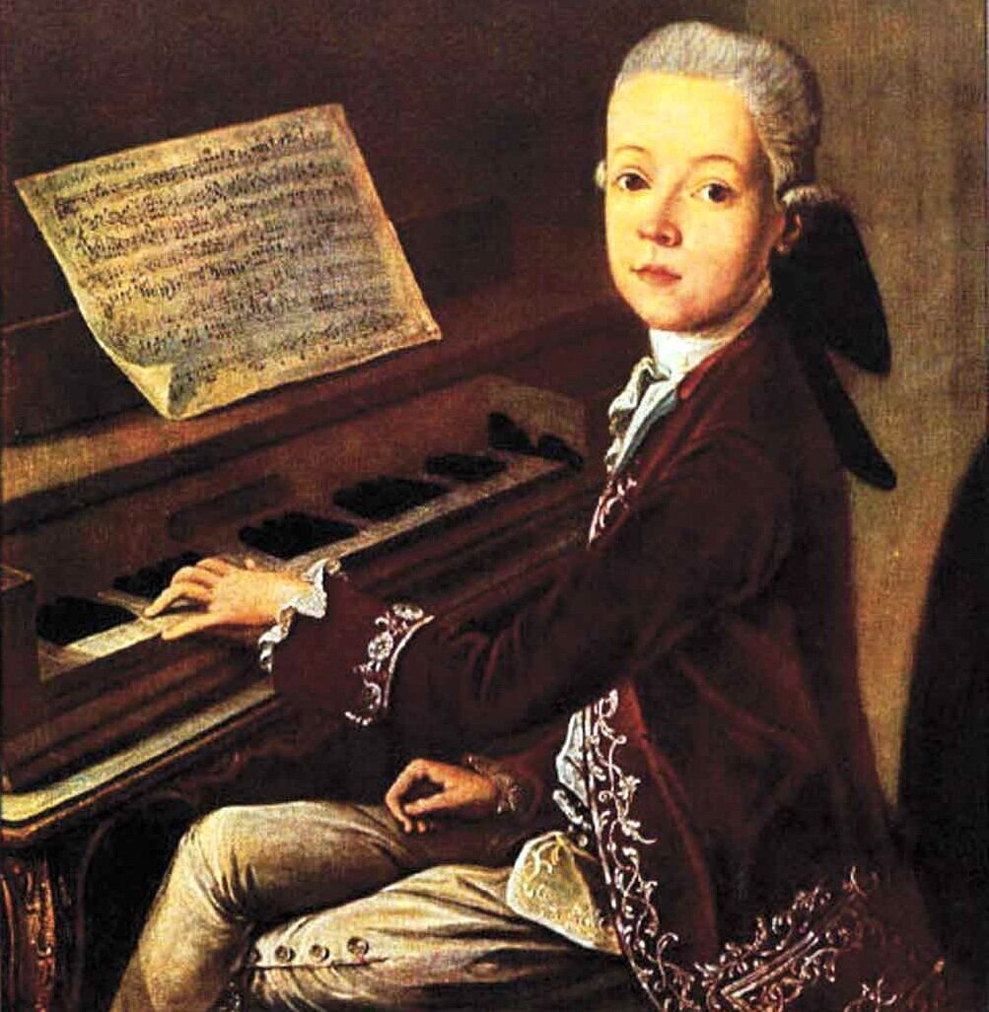
Notes:
Юный Моцарт за инструментом

Slide 14
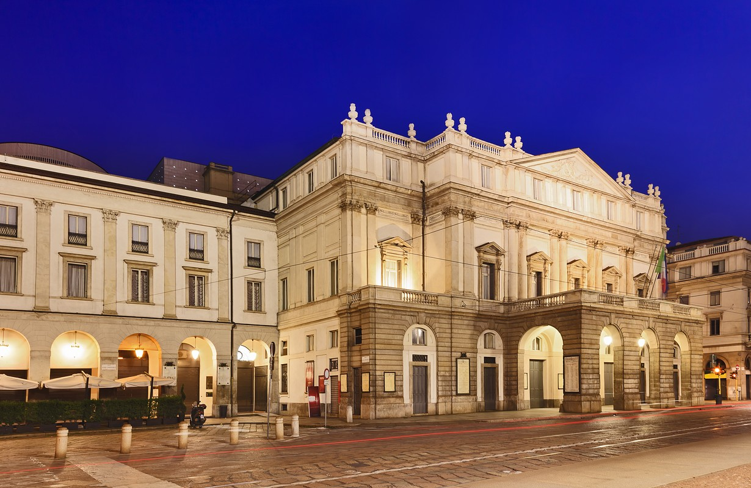
Notes:
Театр Ла Скала в Милане

Slide 15
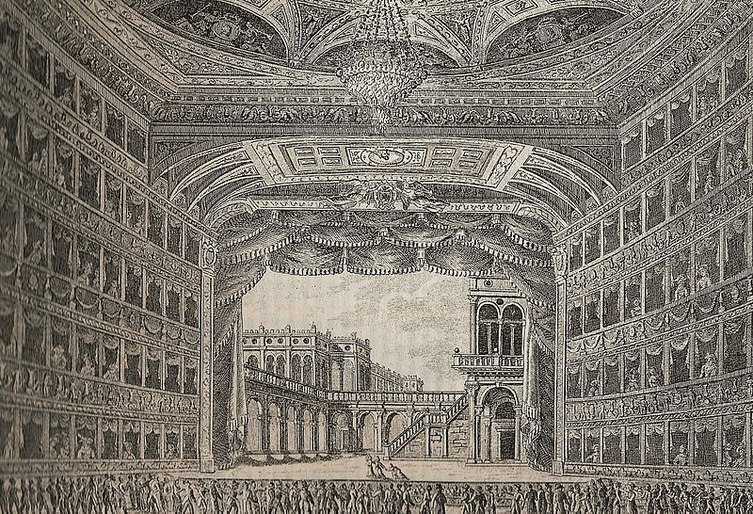
Notes:
Театр Ла Скала. Зрительный зал

Slide 16
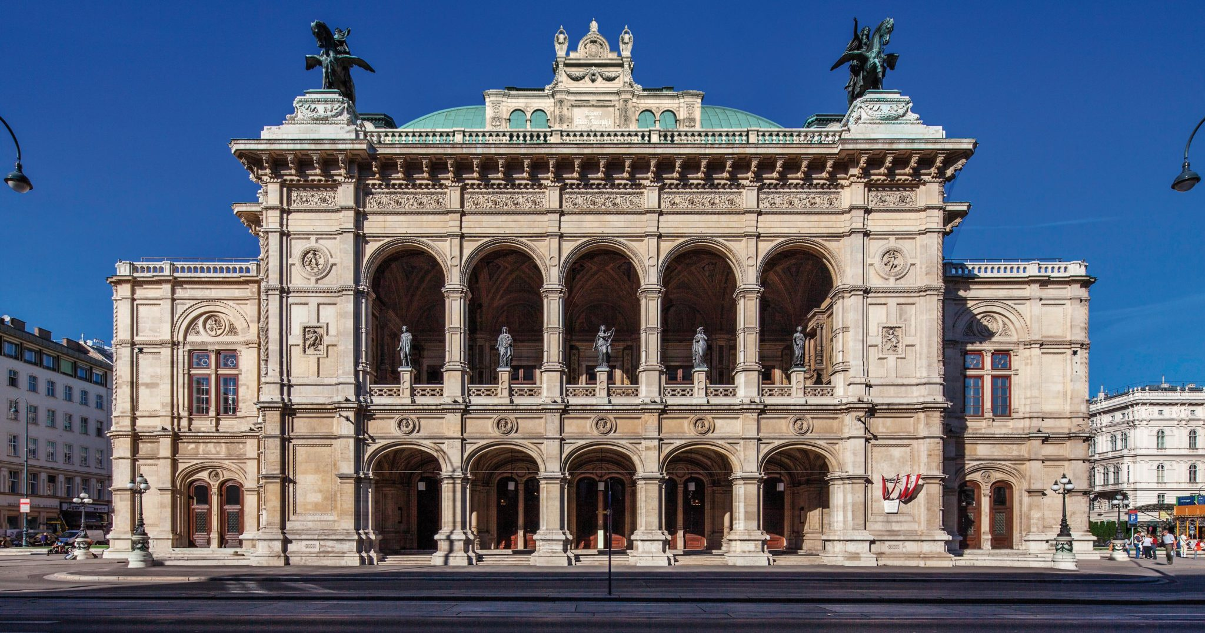
Notes:
Венская Государственная опера

Slide 17
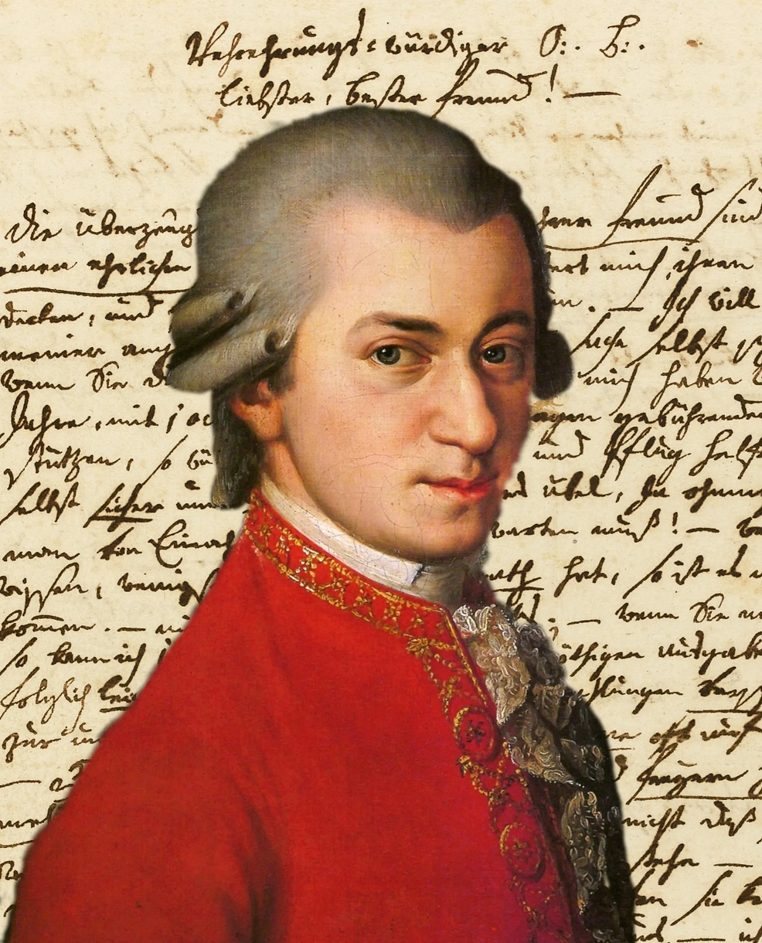
Notes:
Вольфганг Амадей Моцарт

Slide 18
Использованы изображения в свободном доступе из Интернета

